Slide 1
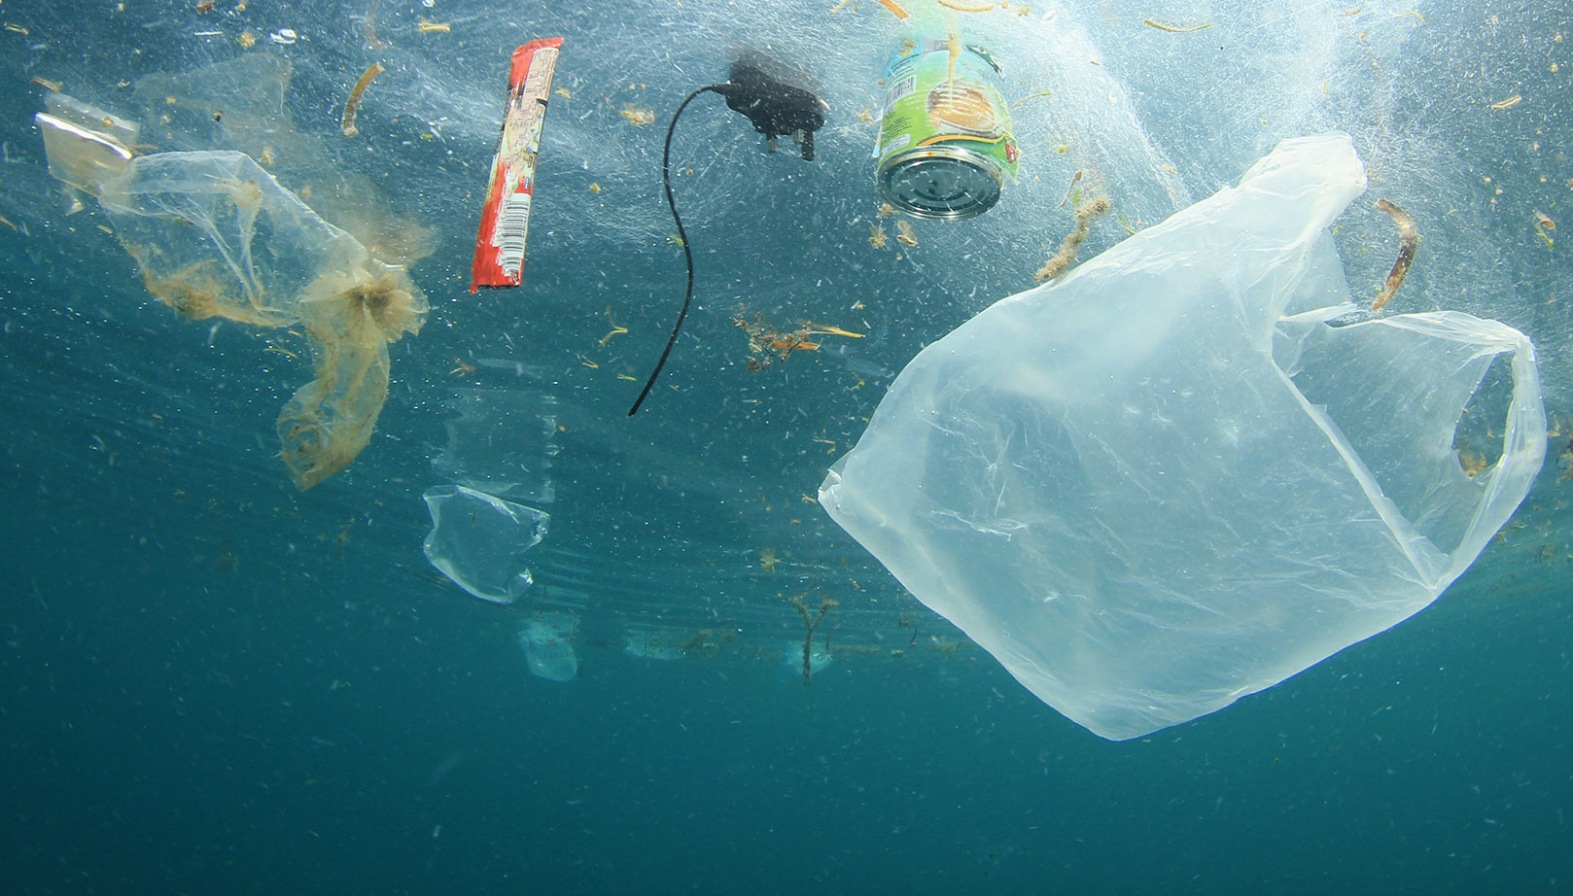
Plasticsoep
Inleiding thema
Notes:
Vandaag starten we met een nieuw WO-thema, namelijk de ‘Plastic soep’.
Wat weten de leerlingen hier al over?
- Werkbundel pagina 2 ‘woorden web’ maken
→ Vertel het verhaal van de badeendjes.

Slide 2
Wat is plasticsoep?
wind
sloot of rivier
zee
verpakking op de grond
Notes:
Je eet buiten een waterijsje en je gooit de plastic verpakking op de grond. Door de wind waait de verpakking weg en die komt na een poosje in een sloot of rivier terecht. De rivier stroomt naar zee en zo belandt het ijspapiertje in de zee.

Slide 3
Wat is plasticsoep?
Waar?
Op straat, in de natuur of aan zee
In België, in Europa, op de hele wereld!
Wat?
Boterhamzakjes, flessen, tassen, slippers, schepjes …
Notes:
Er zijn veel mensen die plastic laten slingeren op straat, in de natuur of aan zee. Boterhamzakjes, flessen, tassen, slippers, schepjes, noem maar op. Dat gebeurt in België, in Europa, op de hele wereld! Een groot deel van al dat zwerfafval komt bij elkaar in zee.

Slide 4
Wat is plasticsoep?
Zon, wind en golven
Kleine stukjes plastiek
Drijven, zweven in het water of zinken naar de bodem
Notes:
Door de zon, de wind en de golven breekt al dat plastic in steeds kleinere stukjes. Ze drijven, zweven in het water of zinken naar de bodem. Die grote en kleine stukken plastic zijn samen één grote plastic soep. Net als stukjes groente in een pan soep.

Slide 5
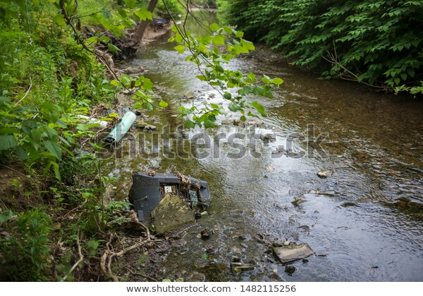
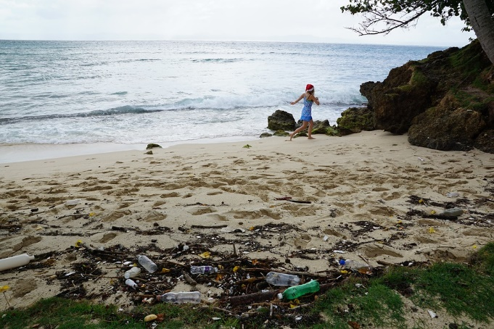
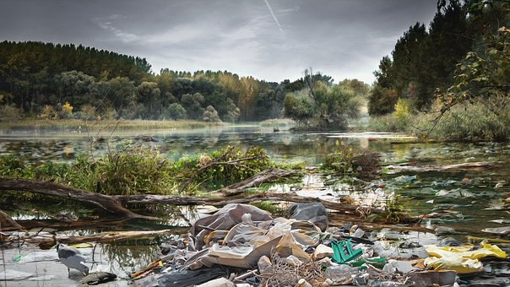
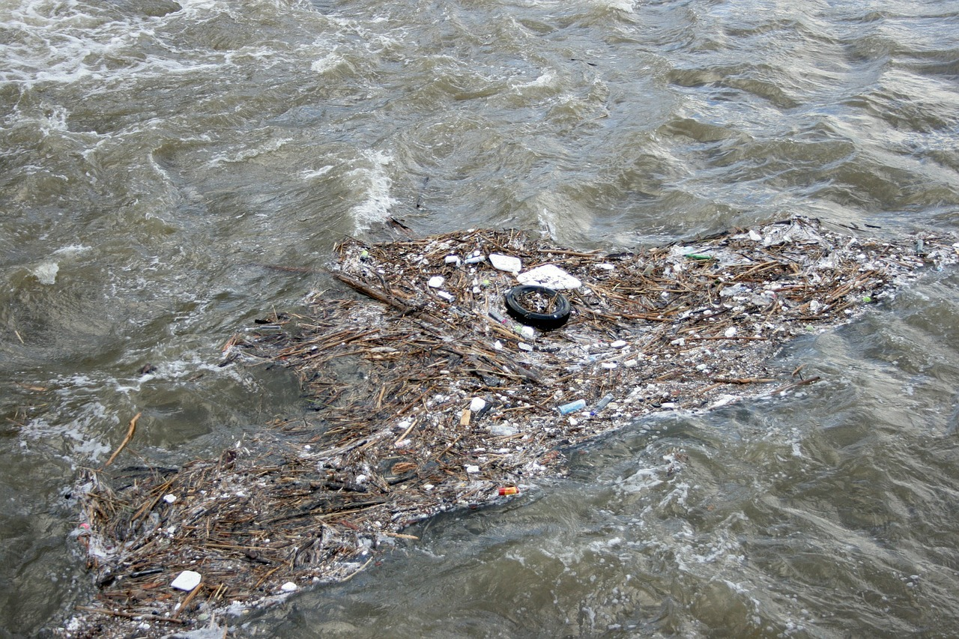
Waar vind je het?
in sloten
plassen en meren
Beken en rivieren
zeeën en oceanen

Slide 6
Plastic vergaat niet!
< 300 miljoen ton (300 000 000 000 kilo)
½ gebruiken we maar één keer
2050 meer plastic dan vis in de oceanen

Slide 7
Plastic vergaat niet!
 | Vergaat binnen een paar weken
 | Vergaat binnen een half jaar
 | Vergaat na een paar jaar
 | Vergaat na 20 jaar
 | Vergaat na 50 jaar
 | Vergaat nooit!

